Slide 1
Υπερπληθυσμοσ και πολιτισμοσ
5^{ο} ΓΕ.Λ Πετρουπολησ

Slide 2
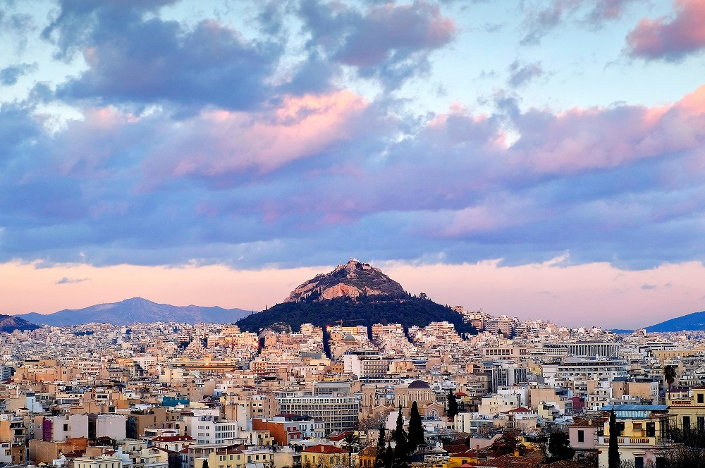
ΑΣΤΙΚΟΠΟΙΗΣΗ
Μία από τις σημαντικότερες αιτίες του υπερπληθυσμού είναι η αστικοποίηση.
Όλο και περισσότεροι άνθρωποι εγκαταλείπουν τις αγροτικές περιοχές και αναζητούν καλύτερη τύχη σε μία μεγάλη πόλη

Slide 3
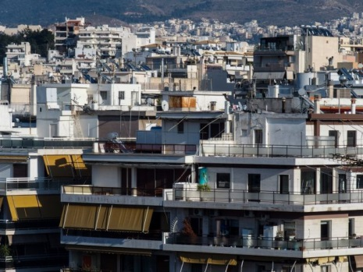
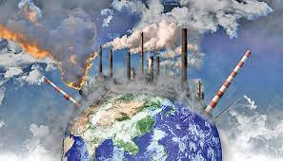
Συνέπειεσ τησ αστικοποιησησ
Αναρχη δομηση
Ρύπανση περιβαλλοντοσ

Slide 4
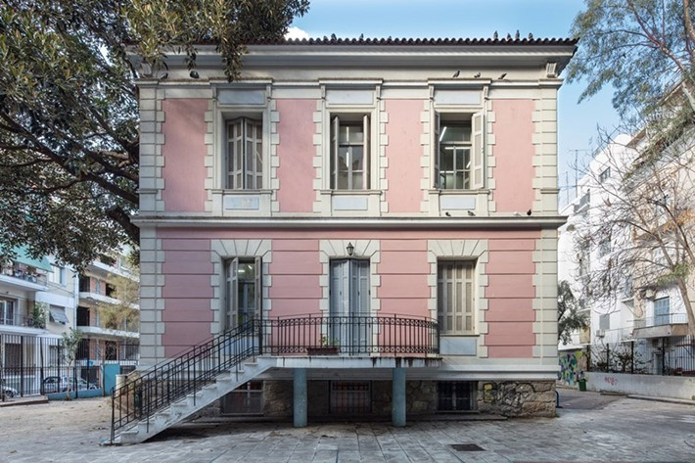
Aστικοποιηση και πολιτιστικα μνημεια
Εξαιτίας της αστικοποίησης έχουν καταστραφεί πολιτιστικά μνημεία απαράμιλλης ομορφιάς και σπουδαιότητας, όπως κτίρια νεοκλασικά, που κοσμούσαν άλλοτε το κέντρο της Αθήνας

Slide 5
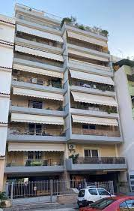
Στη θέση τους έχουν ανεγερθεί κακόγουστες πολυκατοικίες, που στόχο έχουν να στεγάσουν τον κόσμο που έχει συρρεύσει στην πόλη

Slide 6
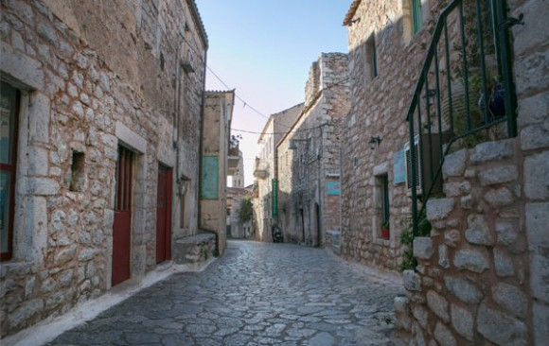
Πολλοί παραδοσιακοί οικισμοί της πολιτιστικής μας κληρονομιάς έπεσαν θύματα του στεγαστικού προβλήματος στις μεγάλες πόλεις

Slide 7
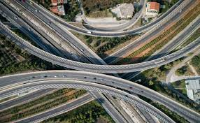
Δυστυχώς στις μεγάλες πόλεις, όπου είναι στοιβαγμένοι οι κάτοικοι σε πολυκατοικίες απουσιάζουν και αθλητικά και πολιτιστικά κέντρα. Όπου και να κοιτάξεις κυριαρχούν τσιμεντένια κτήρια και πολύβουες λεωφόροι

Slide 8
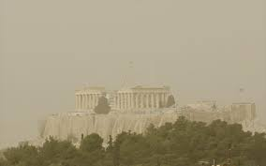
Η ατμοσφαιρική ρύπανση συντελεί στην καταστροφή των υλικών με διάφορους τρόπους όπως με διάβρωση λόγω τριβής, με ακαθαρσία (στερεά σωματίδια, ιδίως καπνός) που επικάθεται στα υλικά, μειώνοντας το αισθητικό κάλλος μνημείων και κτιρίων, καθώς και με διάβρωση από όξινες ουσίες και άλλα οξειδωτικά.

Slide 9
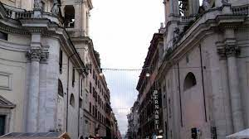
Η όξινη απόθεση διαβρώνει τα οικοδομήματα σε πολλές πόλεις στον κόσμο, για παράδειγμα στην Αθήνα και τη Ρώμη όπου η οξύτητα των βροχοπτώσεων έχει αρχίσει να παραμορφώνει ανεκτίμητα εξωτερικά μνημεία.

